Slide 1

BD-Note 新时代智能富文本编辑器
0
+1
北京工业大学 BJUT-IKUN 37014328
队长：钟旭
指导老师：李童
-3

Slide 2
目录
01
02
03
04
产品基础介绍
页面功能展示
创新点与优势
总结
+8

Slide 3
01
产品基础介绍
+7
-5
-4

Slide 4
为何开发BD-Note
01 产品基础介绍
富文本编辑器支持用户所见即所得，用户通过编辑器可以输出自己的知识笔记
AI发展会带来更多的便捷，让各种产品结合AI进行使用是必要的
为了保证用户在日常学习生活中能处理越来越多的多模态信息，BD-Note应运而生
结合文本编辑器以及UML，思维导图，AI对话等功能，让文本编辑更强大、更有功能性
-2
+1

Slide 5
AI功能点
01 产品基础介绍
结合百度飞桨平台，结合大小模型开发
高智能度、体验流畅、功能全面、性能卓越
选中润色、续写、翻译、总结
AI问答
OCR识别、语音转文字识别
一键排版
模板创建
自定义上传知识库
自定义表格生成
UML生成
思维导图内容提炼
+5
+3

Slide 6
用户高质量体验
01 产品基础介绍
采用VIP制度，用户可通过开通VIP获得更多AI体验
每个人都可以共享自己的文档提供给他人一同编辑
系统内置一系列不同情景的模板文档，用户可自定义模板
采用markdown快捷方式，更方便使用
热力图功能让用户感知笔记创建的频率和成就感
明暗切换
+5
+3

Slide 7
技术栈
01 产品基础介绍
Flask框架：确保服务的稳定性和响应速度
Vue框架：提供优秀的交互体验
MongoDB：保证数据的稳定可靠
Axios
-9
-3

Slide 8
源码地址及网站
01 产品基础介绍
0
Github：https://github.com/Zhong0118/RichEditor
Web： http://110.42.192.232/
用户登录1：user1 123456
用户登录2：user2 123456
+4

Slide 9
02
页面功能展示
+8
+3

Slide 10
1 AI问答
02 页面功能展示
和文心大模型进行交互chat聊天
可上传本地文件从而自定义AI知识库
单次登录下AI对话记录一直保留
退出登录会重置相关用户知识库以及数据库信息，避免影响其他人或者下次登录使用
流式输出结果，加强交互效果
+5

Slide 11
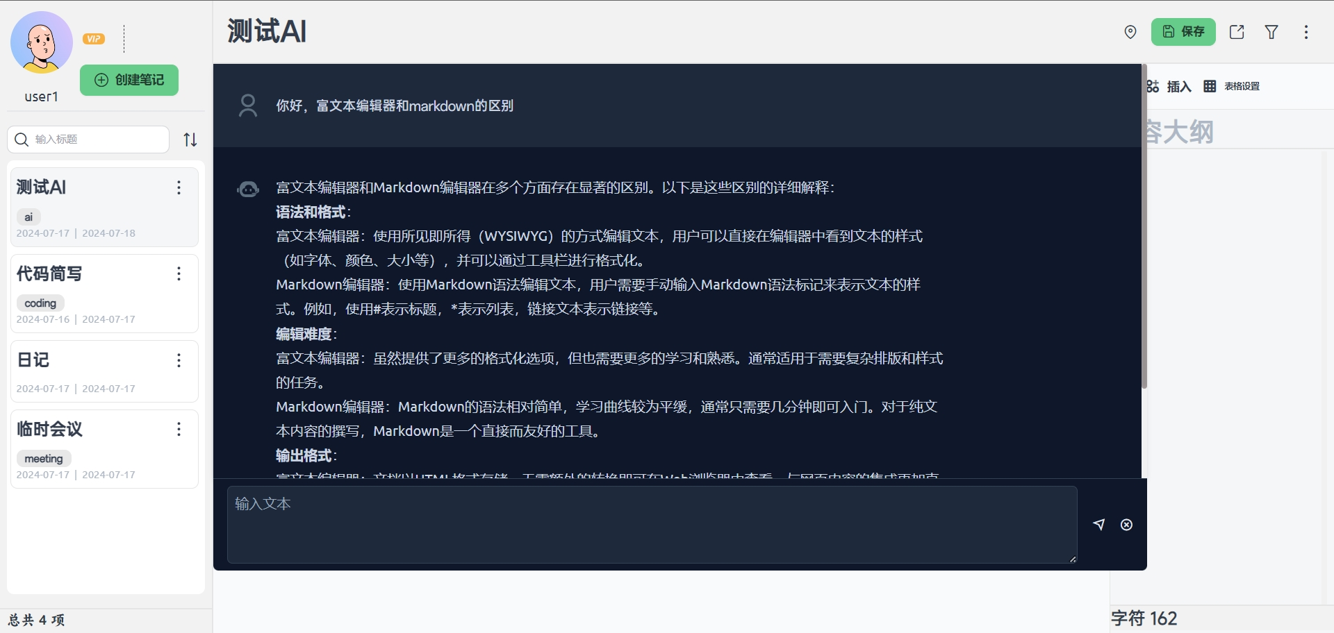
1 AI问答
02 页面功能展示
+5

Slide 12
2 AI润色
02 页面功能展示
选中文本会弹出“摘要、美化、续写、翻译”4个润色选择
可直接选中单个AI润色功能
可自定义添加prompt从而让AI回复更符合自己需求
可一键复制文本
流式输出结果，加强交互效果
+5

Slide 13
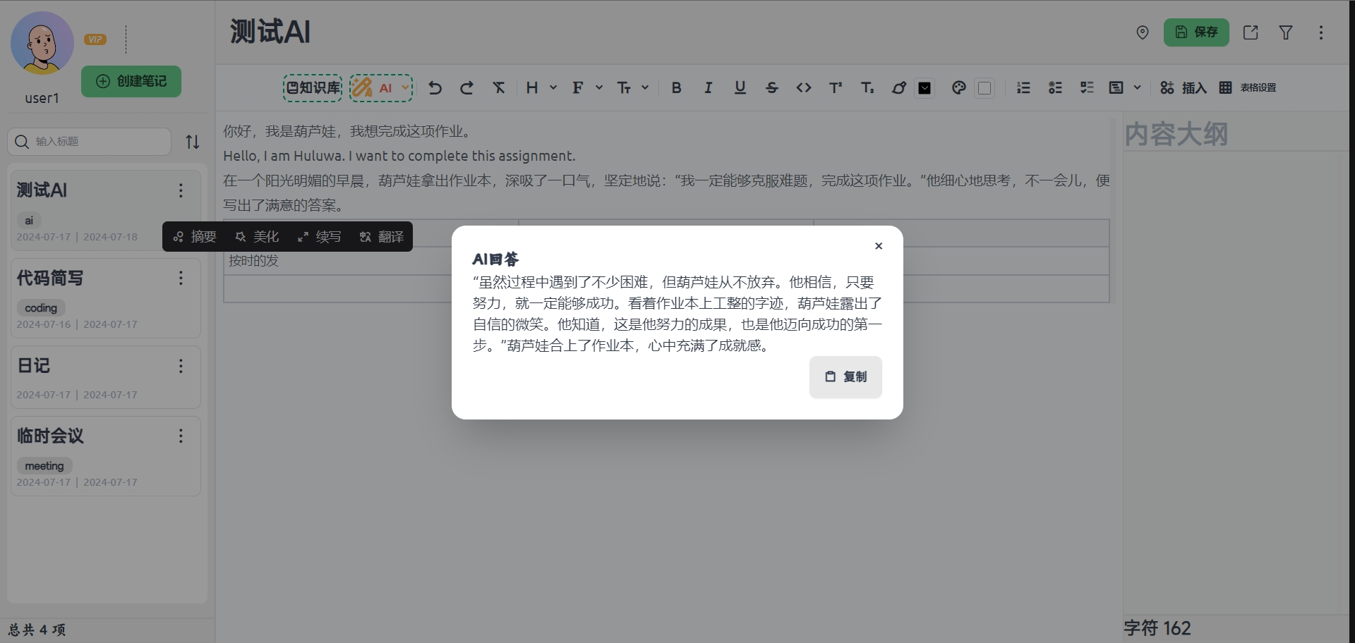
2 AI润色
02 页面功能展示
+5

Slide 14
3 OCR识别
02 页面功能展示
单次只可上传一张图片
上传图片可预览、可替换、可删除
AI会智能OCR识别返回图片中的文本信息
流式输出结果，加强交互效果
+5

Slide 15
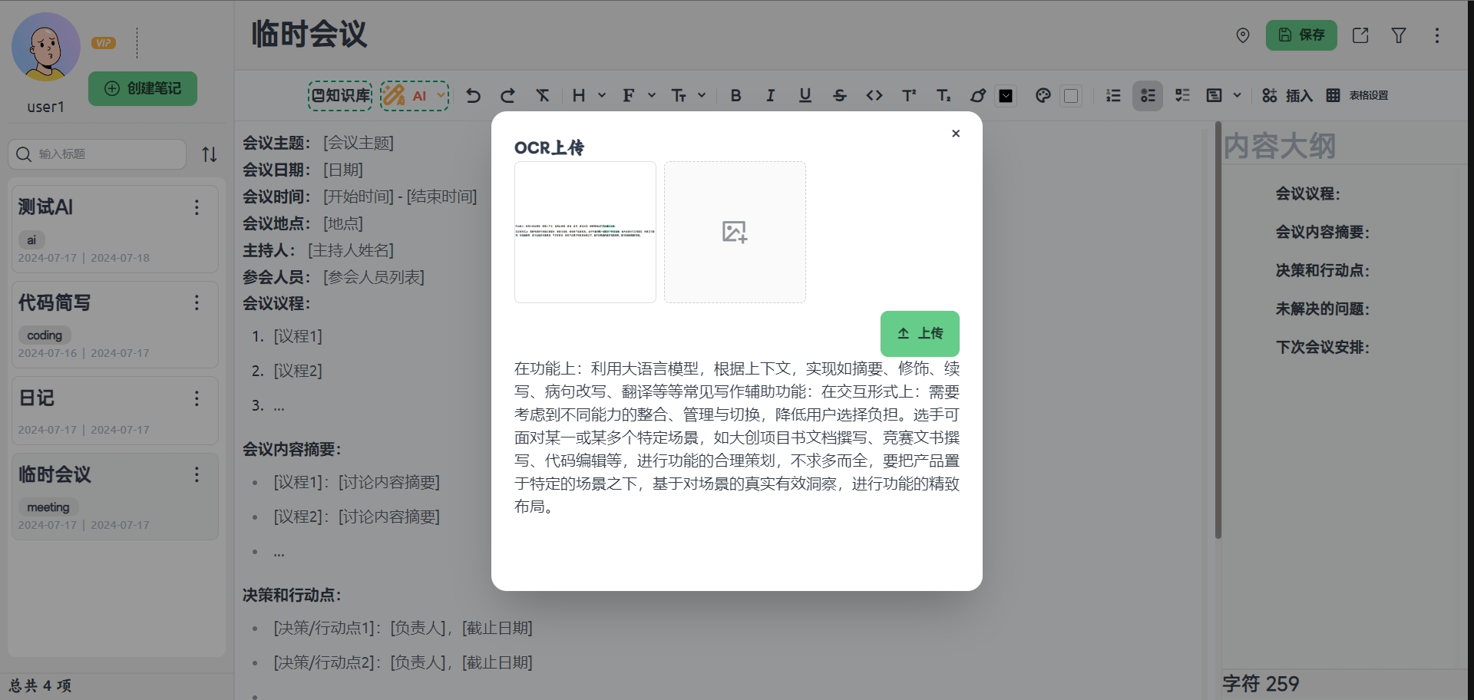
3 OCR识别
02 页面功能展示
+5

Slide 16
4 语音识别
02 页面功能展示
借助浏览器语音录制功能生成wav文件
单次使用会生成独立单次文件，可暂停、可删除
AI智能识别语音以文字形式返回叙述内容
流式输出结果，加强交互效果
+5

Slide 17
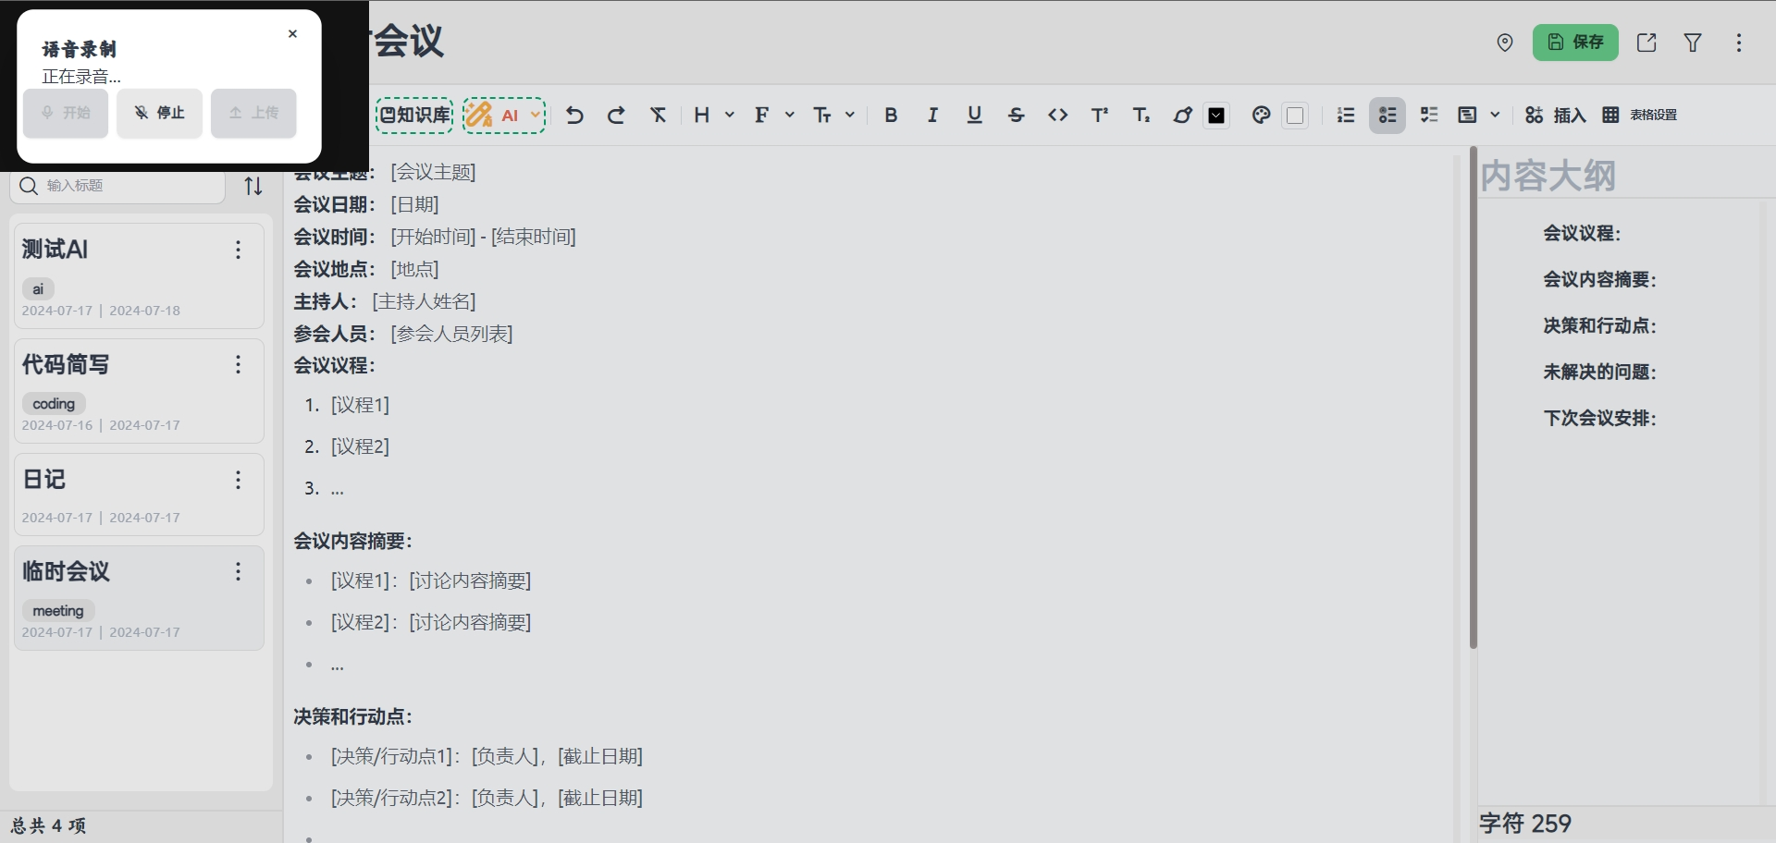
4 语音识别
02 页面功能展示
+5

Slide 18
5 一键排版
02 页面功能展示
一键返回当前文档所有内容以HTML格式提供给AI
AI智能识别格式和文本内容，进行段落、标题、加粗等格式化内容，优化内容
可添加prompt语句自定义需求
AI返回提炼优化后的markdown格式文本数据
流式输出结果，加强交互效果
+5

Slide 19
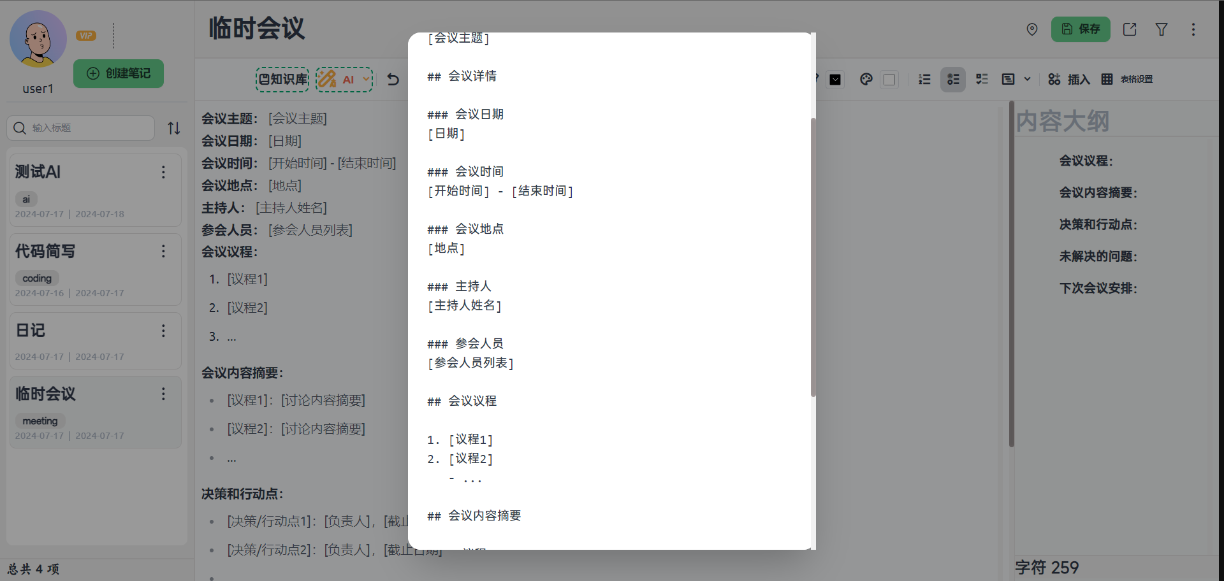
5 一键排版
02 页面功能展示
+5

Slide 20
6 导出笔记
02 页面功能展示
一键导出当前文本内容，以pdf格式
以具体文件存储到用户电脑，方便使用和发送
+5

Slide 21
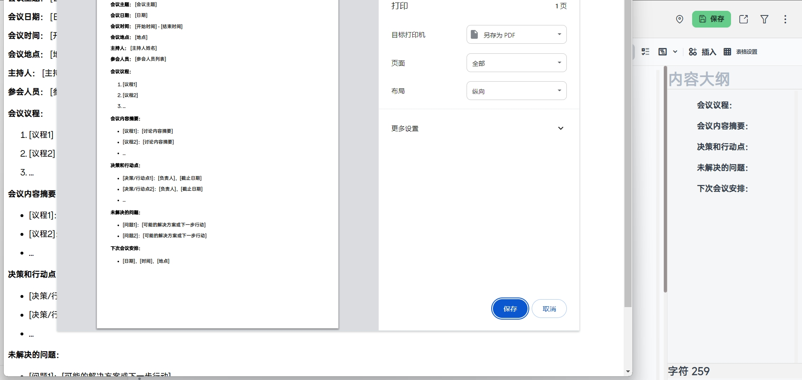
6 导出笔记
02 页面功能展示
+5

Slide 22
7 模板应用
02 页面功能展示
数据库存在AI生成的数种不同情景的文本模板
所有用户都可使用公共模板内容
用户可通过笔记编辑写出自己的模板，可自定义个人模板，只可本人使用
+5

Slide 23
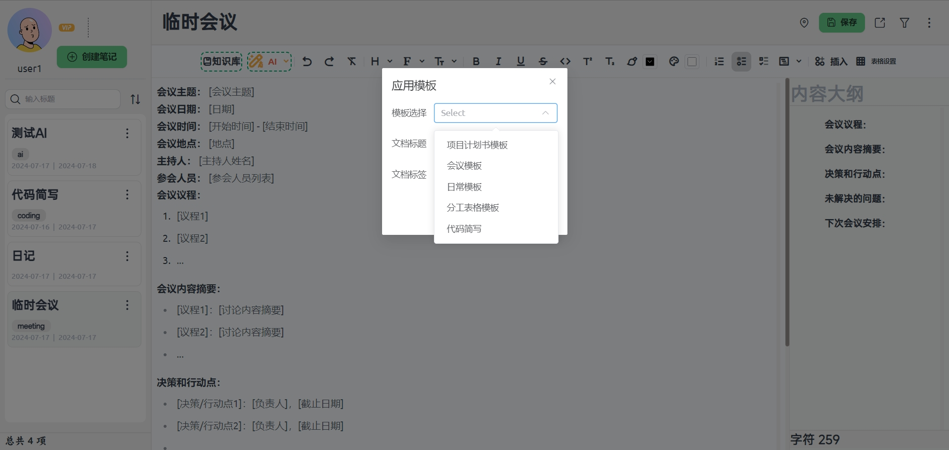
7 模板应用
02 页面功能展示
+5

Slide 24
8 智能画布
02 页面功能展示
用户可随心画画，记录当下
+5

Slide 25
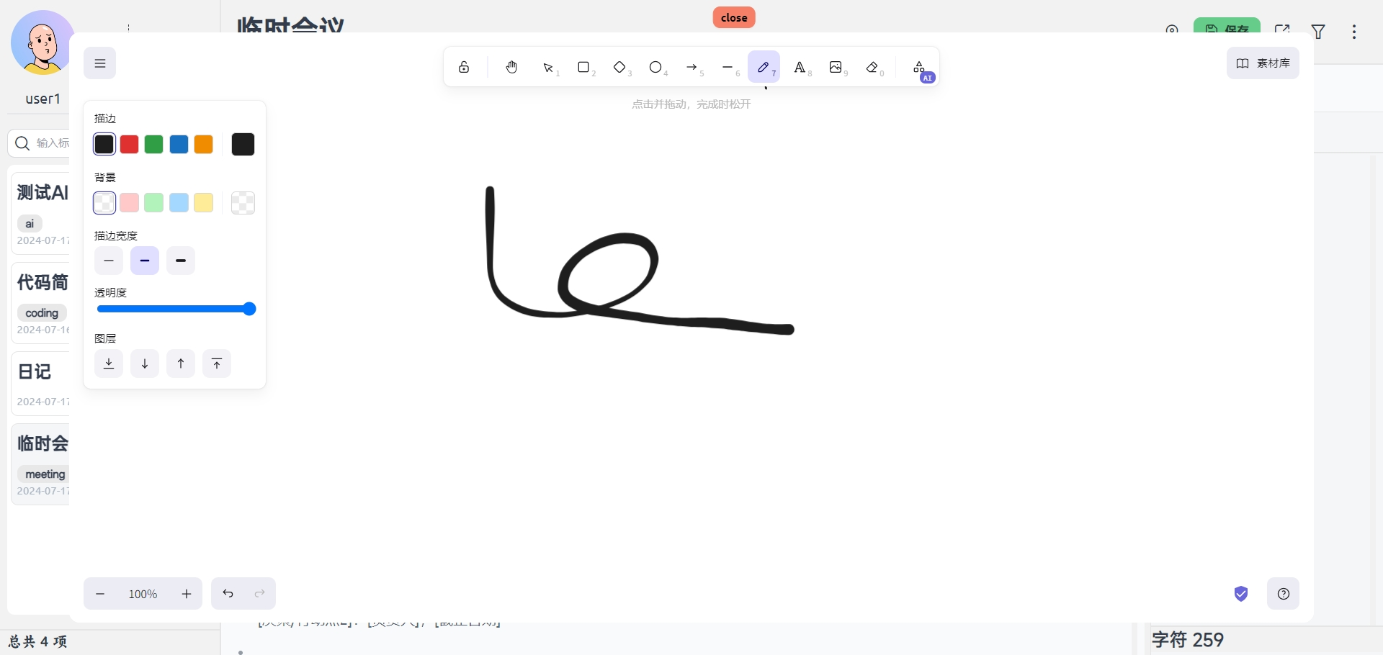
8 智能画布
02 页面功能展示
+5

Slide 26
9 共享合作
02 页面功能展示
所有用户的所有笔记创建之初会生成随机共享码
用户可自定义当前文档共享与否
其他用户可通过共享码访问公开笔记，可协同编辑
笔记所有者可不断刷新内容，保留回滚策略，从而恢复初始内容
+5

Slide 27
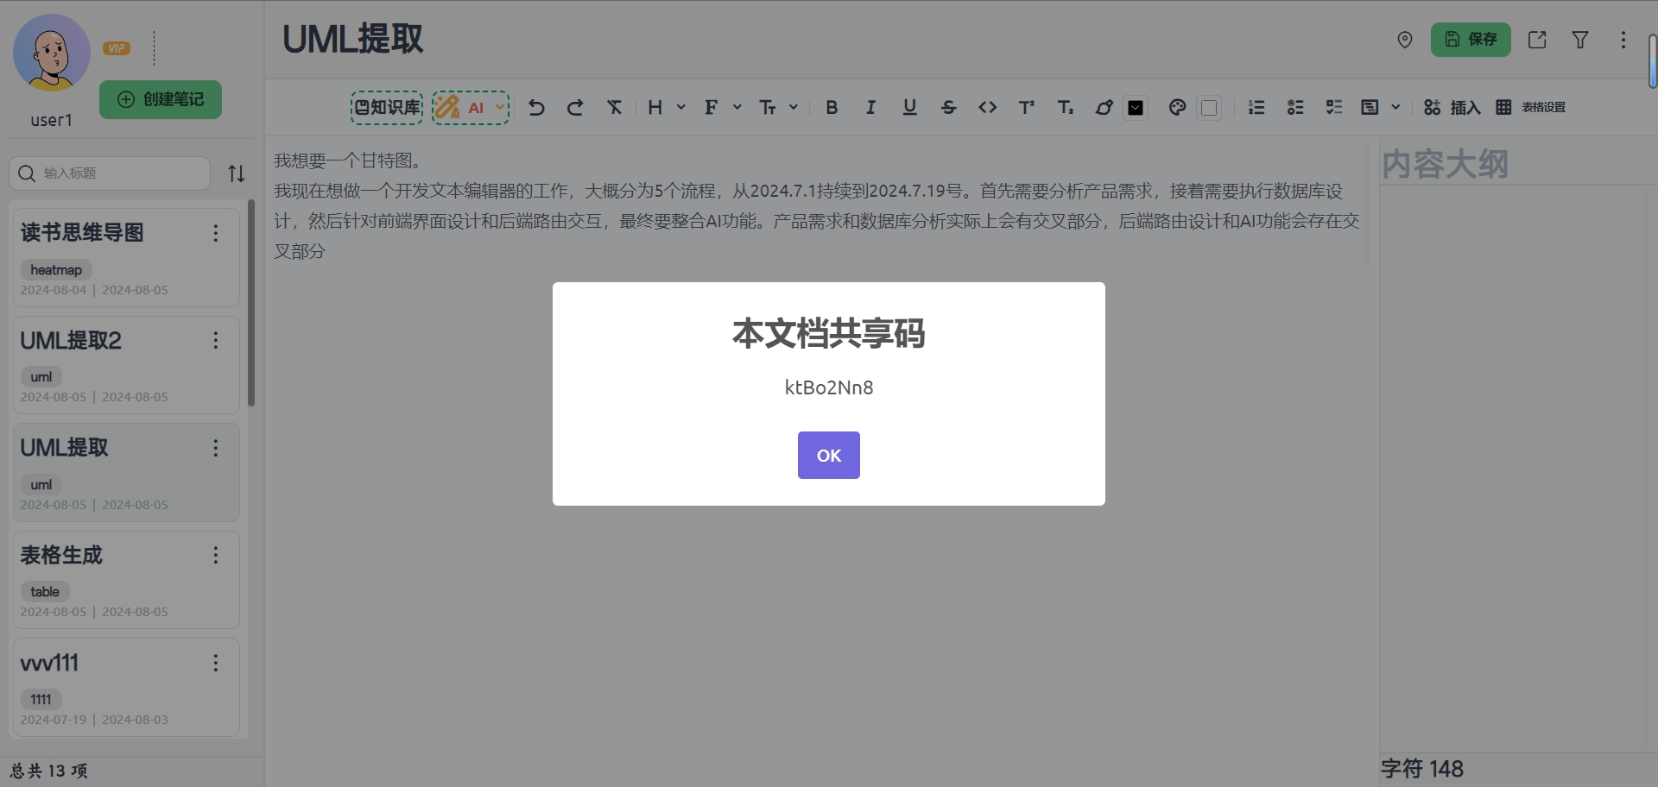
9 共享合作
02 页面功能展示
+5

Slide 28
10 智能UML
02 页面功能展示
用户可直接使用UML生成工具进行设计
用户可创建相关UML需求文档，需要填入UML类型和UML需求
AI会读取用户需求从而返回正确的mermaid语法，用户可一键使用语法从而构造UML图像
用户可存储相关mermaid语法代码，用户可自我修改，用户可不断提交AI需求进行优化
+5

Slide 29
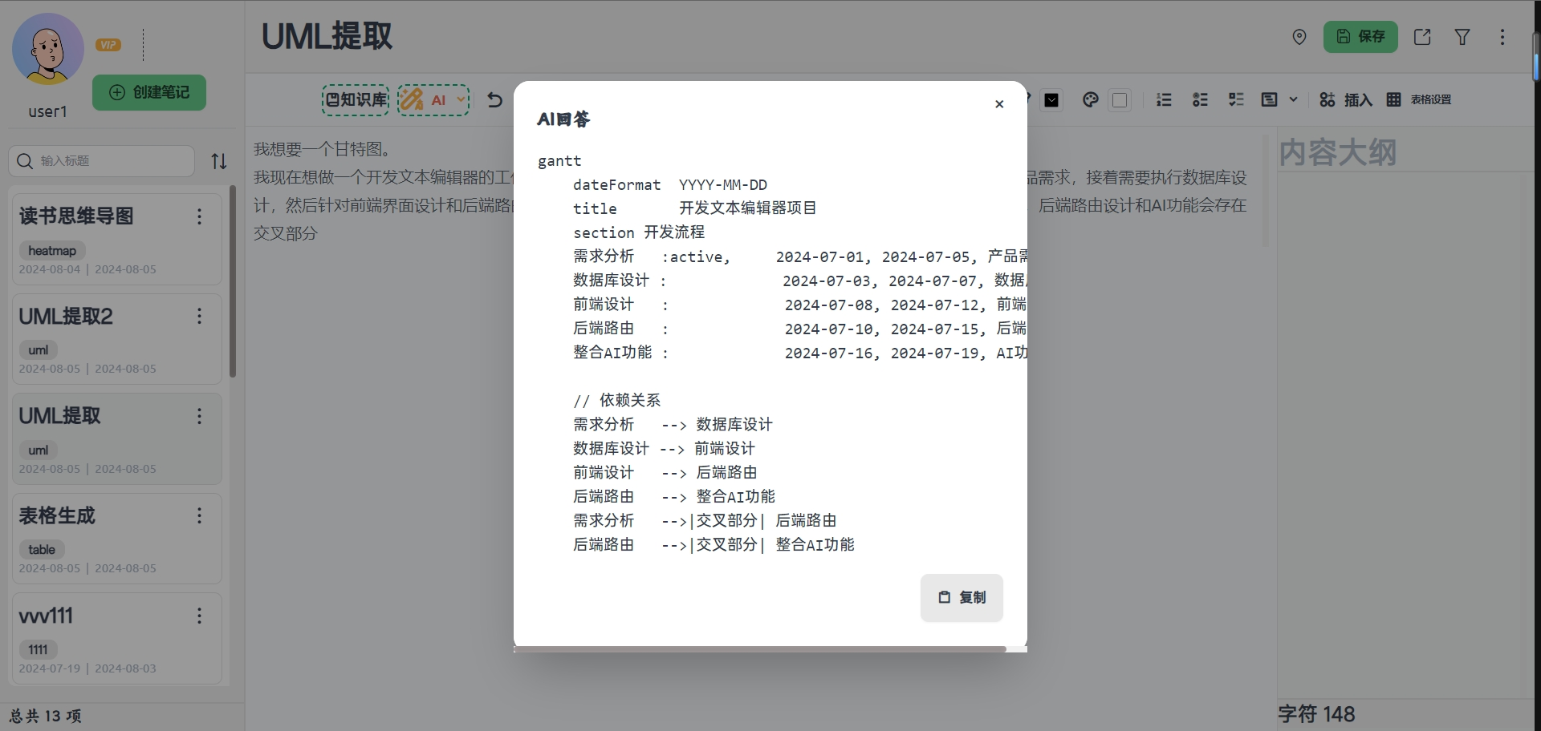
10 智能UML
02 页面功能展示
+5

Slide 30
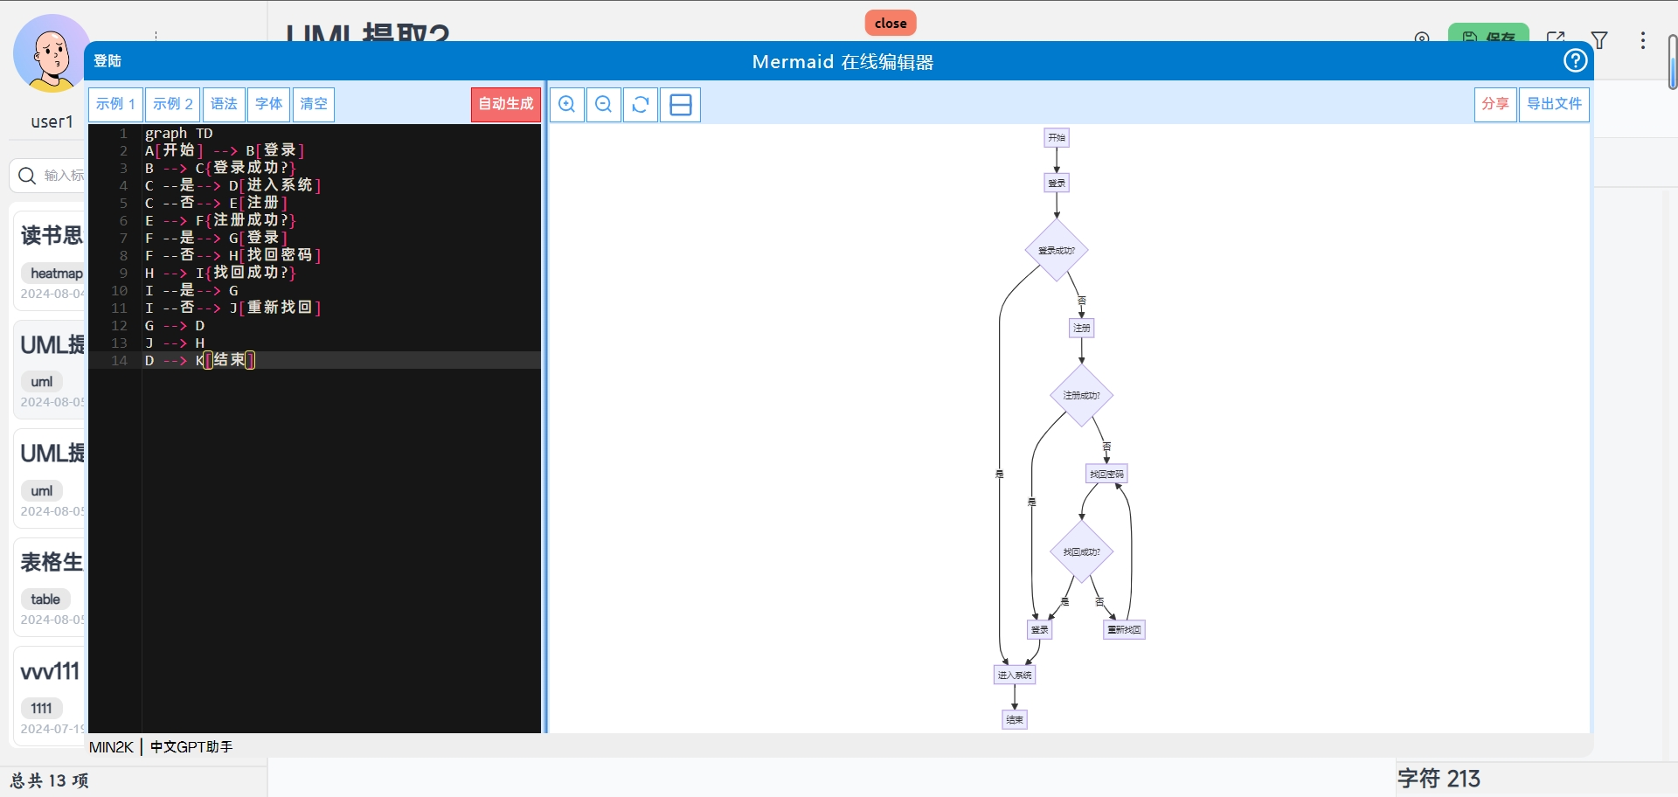
10 智能UML
02 页面功能展示
+5

Slide 31
11 思维提炼
02 页面功能展示
用户可直接使用思维导图生成工具进行设计
用户可一键执行思维提炼功能，AI会读取用户文档从而返回大纲内容
用户可一键复制AI大纲生成思维导图
+5

Slide 32
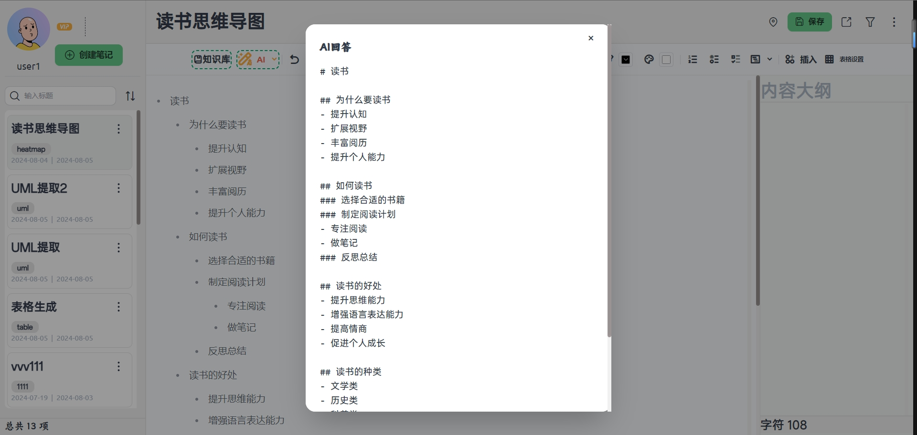
11 思维提炼
02 页面功能展示
+5

Slide 33
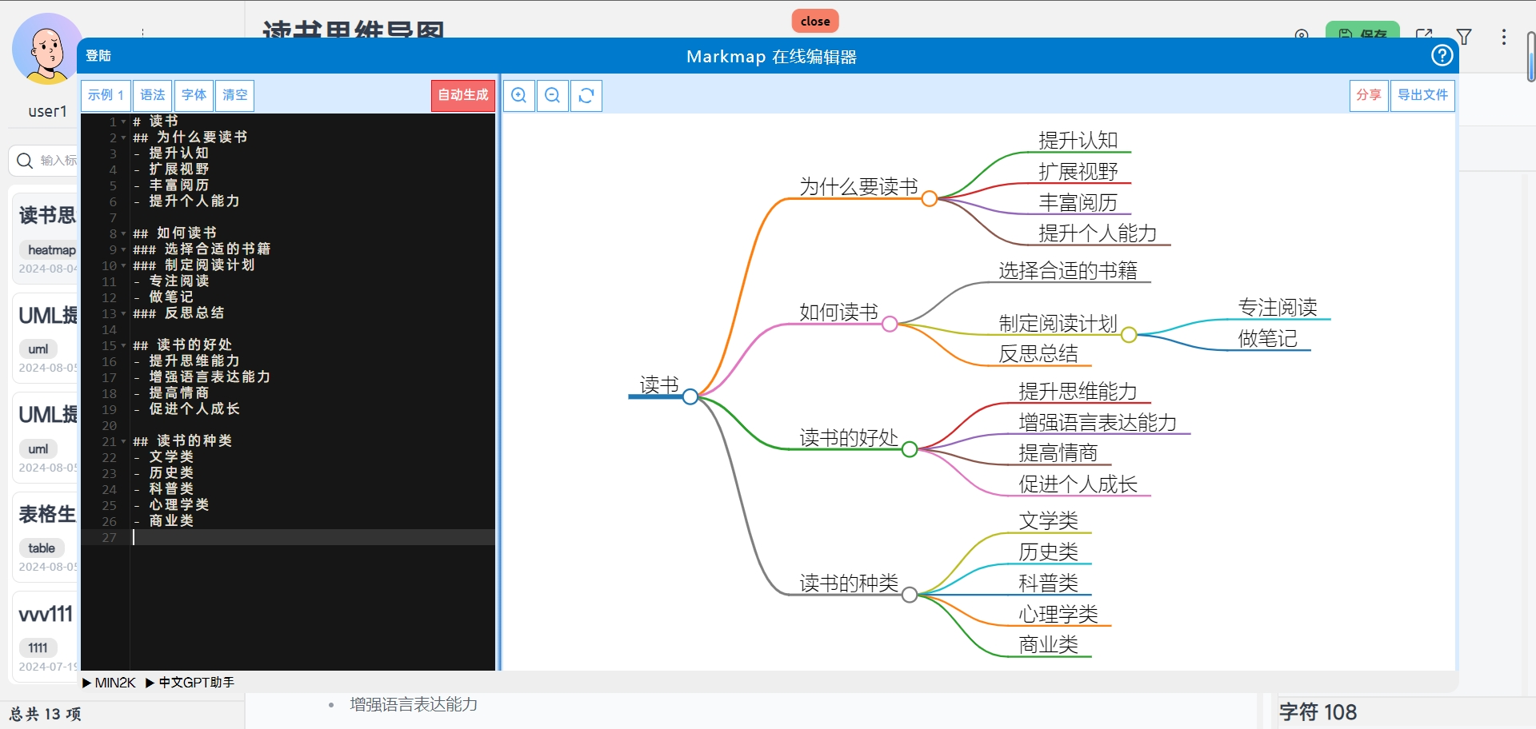
11 思维提炼
02 页面功能展示
+5

Slide 34
12 热力展示
02 页面功能展示
系统自带类github热力图功能
使数据可视化
热力图返回包括当前月在内的每一天的用户笔记数量状态，增加用户笔记成就感
+5

Slide 35
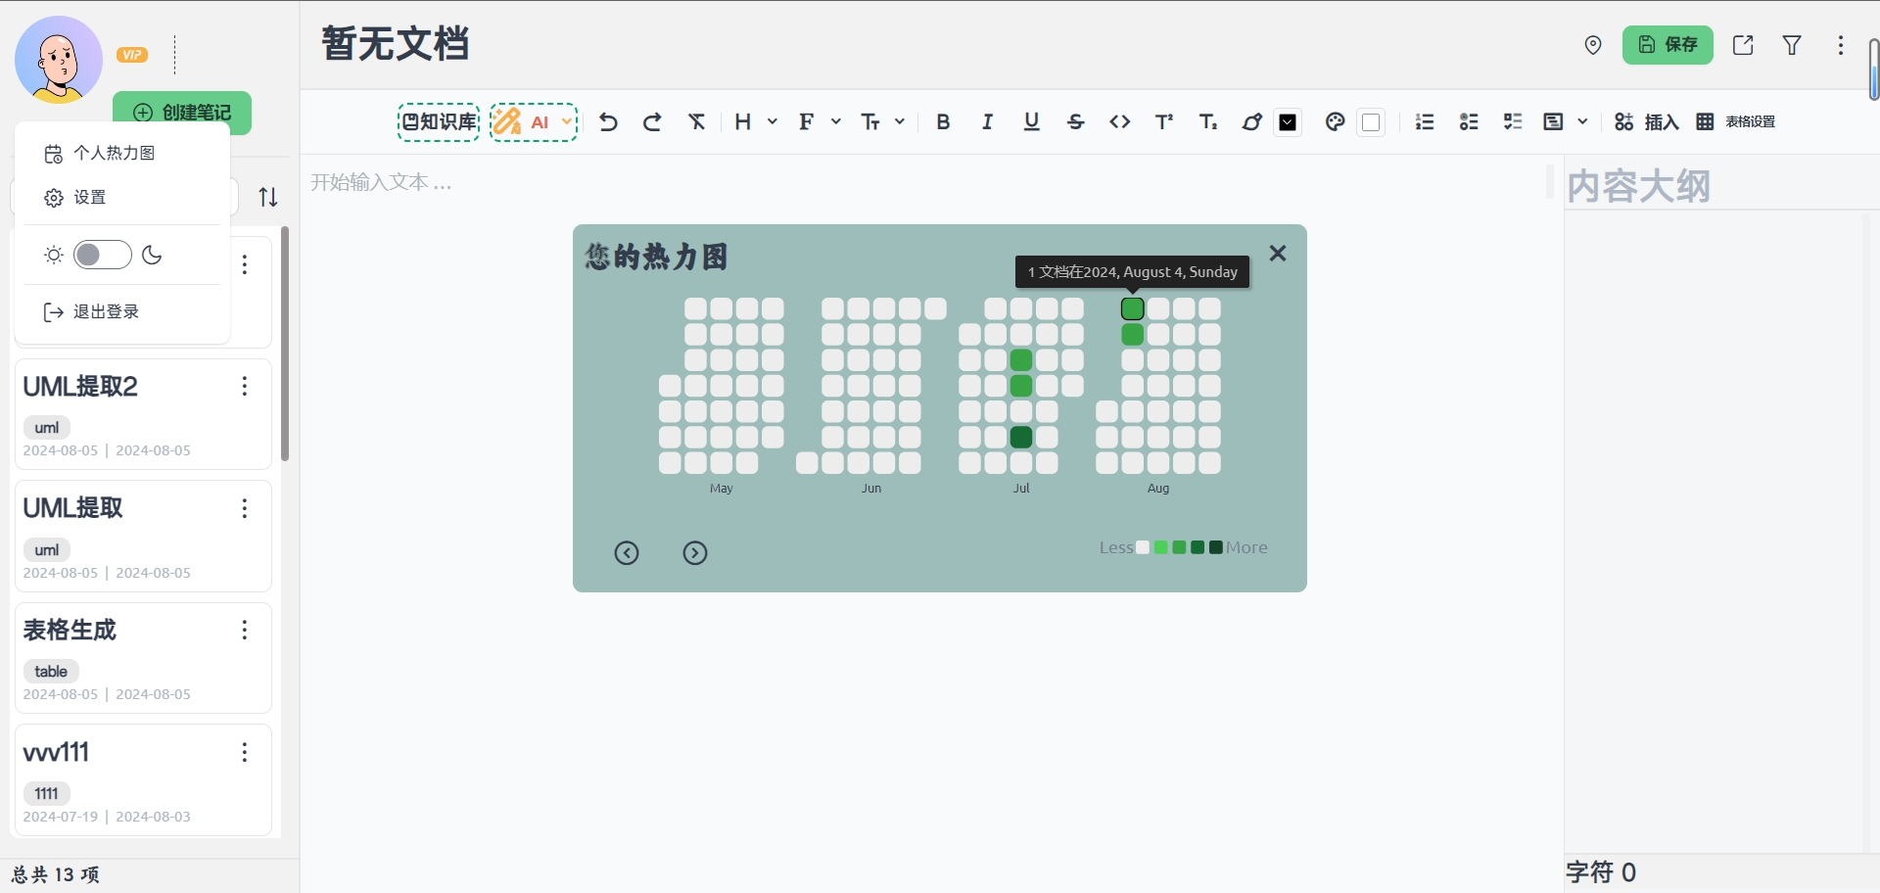
12 热力展示
02 页面功能展示
+5

Slide 36
03
创新点与优势
-9
-5

Slide 37
03 创新点与优势
技术优势：结合大模型与小模型，提供高效的AI辅助功能
AI大模型与小模型的融合：通过结合大模型的深度理解和小模型的快速响应，我们的产品能够在各种复杂场景下提供高效的AI辅助功能。
高性能处理能力：产品在后端采用了优化的Flask框架和MongoDB数据库，确保了数据处理的高效率和稳定性。同时，前端的Vue.js和Tailwind CSS框架使得用户界面响应迅速，提供了流畅的用户体验。
多种功能：除了基础的文本编辑，还有画布、UML、思维导图功能。
用户体验
简洁直观的界面设计：我们的产品界面设计注重简洁性和直观性，用户可以轻松上手，快速找到所需的功能。界面布局合理，操作逻辑清晰，减少了用户的学习成本。保证用户体验。
高效的交互逻辑：产品在交互设计上注重用户的操作习惯，通过智能提示和快捷操作，提升了用户的操作效率。例如，通过一键排版和模板应用，用户可以快速生成符合需求的文档。有很多弹窗设计，保证了在所有情况下用户都能知道发生了什么事情。

Slide 38
04
总结
0
-3
+4

Slide 39
04 总结
我们的富文本编辑器是一款集成了先进AI技术的多功能文档处理工具。它不仅支持基本的文本编辑、图像处理和表格制作，还提供智能润色、内容续写、翻译、总结等AI辅助功能，以及UML智能生成和思维导图一键整理功能。通过OCR识别和语音转文字技术，用户能够轻松处理多媒体内容。编辑器界面简洁直观，操作流畅，支持Markdown快捷方式和一键导出PDF文件，极大提升了工作效率。模板笔记的支持可加速笔记创建。支持自定义知识库上传，让AI更贴合用户的需求。每一步AI操作都可自定义prompt，极大增强AI智能性。协同共享编辑可提高工作效率。UML需求搭建和思维导图智能整理丰富了我们的富文本编辑器功能性的广度和深度，可以给用户带来更多良好体验。

Slide 40
-6
谢谢
-7
有问题可以联系
Zx21372128@163.com
15562266465

